Slide 1
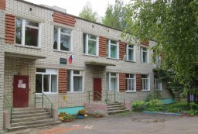
МДОУ «Детский сад № 42» города Ярославля
Детский сад есть на свете,
Очень нравится детям,
И звучит там всегда детский смех.
Здесь тебя приласкают и слегла поругают
Здесь так много забав и потех!

Slide 2
Группа комбинированного вида
№ 1 «Умнички»
«Мы умные и смелые
И в деле все умелые ,
Наш девиз – не унывать,
Все пройти и все понять!»
В нашей группе самые веселые и смелые мальчики, и самые красивые и умные девочки!

Slide 3
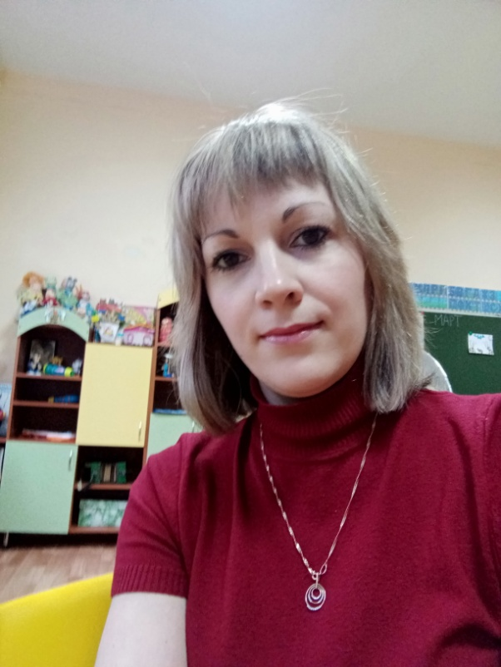
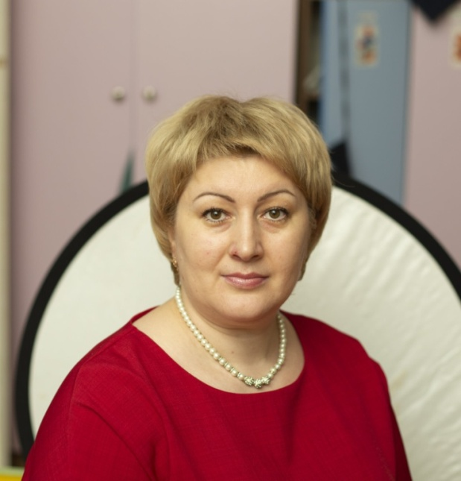
Всегда с детьми
Воспитатели группы:
Волченкова Ольга Ивановна Бахвалова Екатерина Ивановна
Не пускают маму в сад? Не грусти, приятель.
Вместо мамы у ребят в группе ВОСПИТАТЕЛЬ!
Нам семья вторая – группа, здесь игрушки и уют,
А скучать и плакать глупо, мамы вечером придут.
Игры, песни очень кстати подобрал нам воспитатель.
В группе весело у нас, каждый день и каждый час!

Slide 4
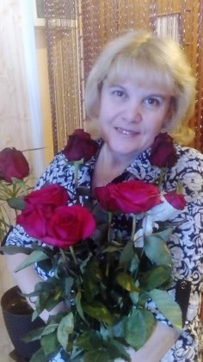
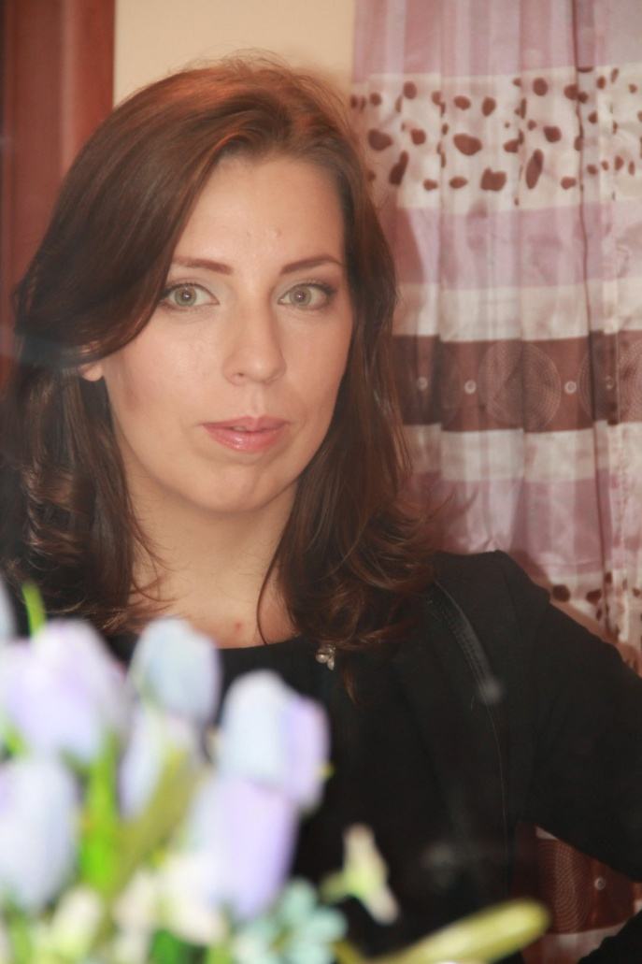
Учитель-логопед:
Силивакина Ольга Валерьевна
Младший воспитатель:
Колгашкина Марина Сергеевна

Slide 5
В группе нашей очень интересно!
Хотим мы провести для Вас
экскурсию все вместе.
Мы двери в сказку открываем,
И в нашу группу приглашаем!

Slide 6
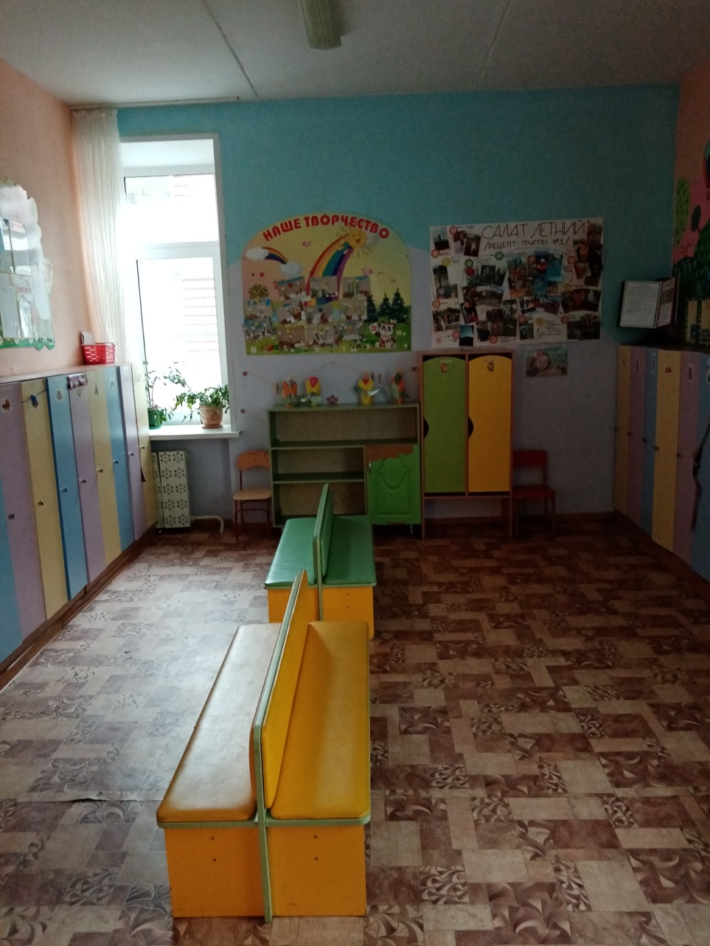
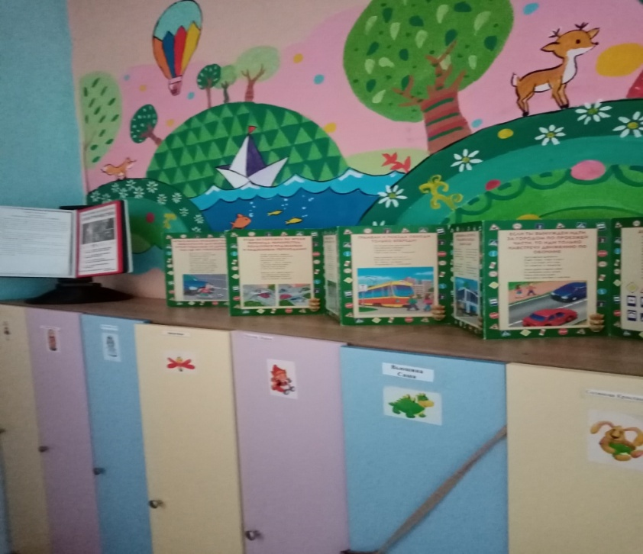
А это – наша раздевалка, Хранит одежду всех детей.
В раздевалке шкафчики.
В них пальто и шарфики,
Туфли, шапочки, ботинки,
А на шкафчиках картинки:
Знаю я зачем картинки!
Чтоб не путали ботинки,
Туфли, шапочки, пальтишки
Ани, Саши и Иришки.

Slide 7
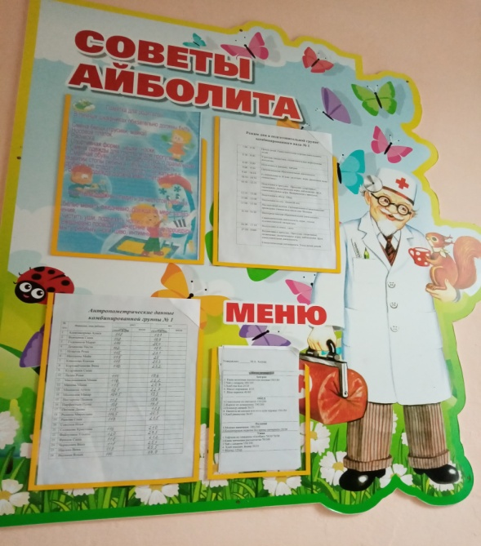
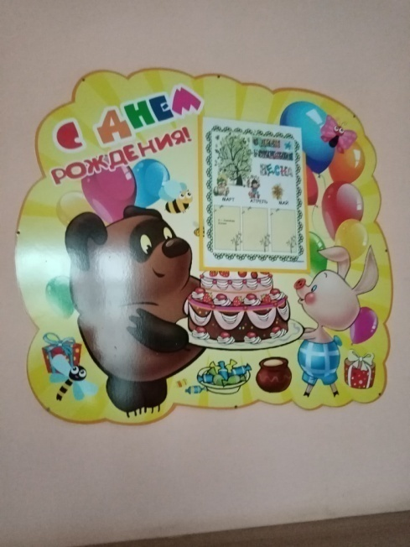
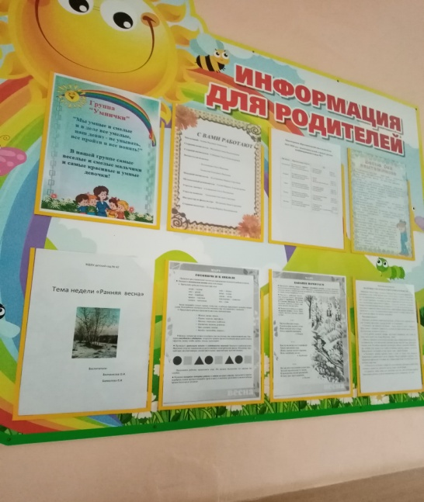
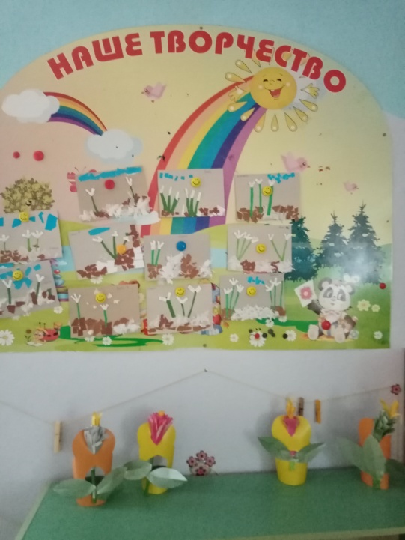
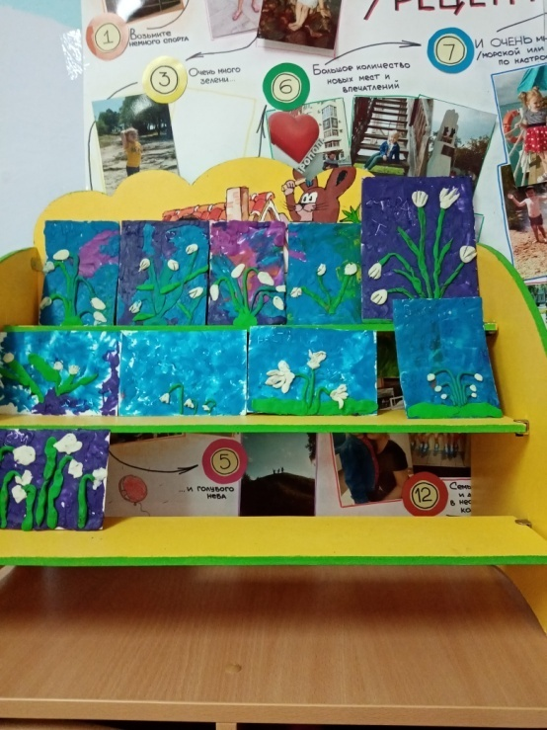
В раздевалке оформлены красочные информационные стенды с необходимой информацией для родителей , выставки детского творчества

Slide 8
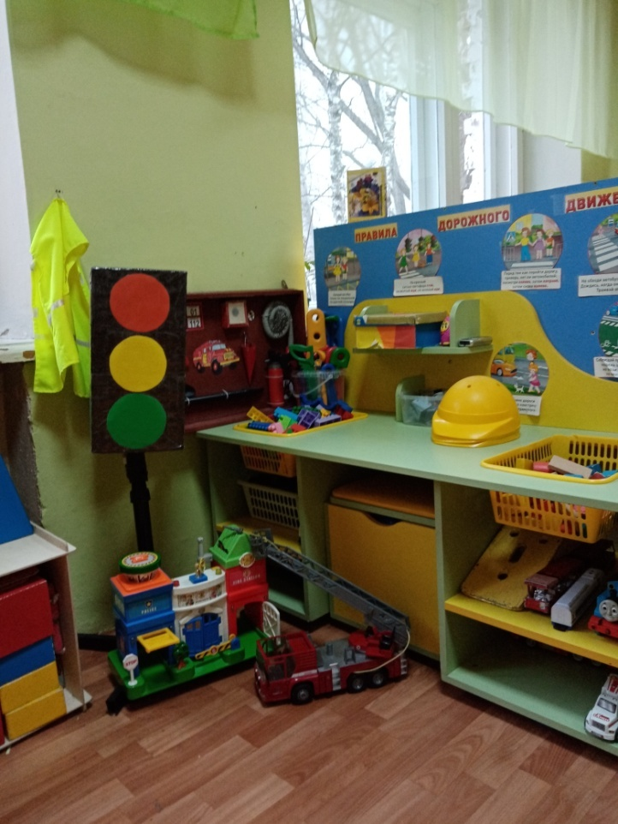
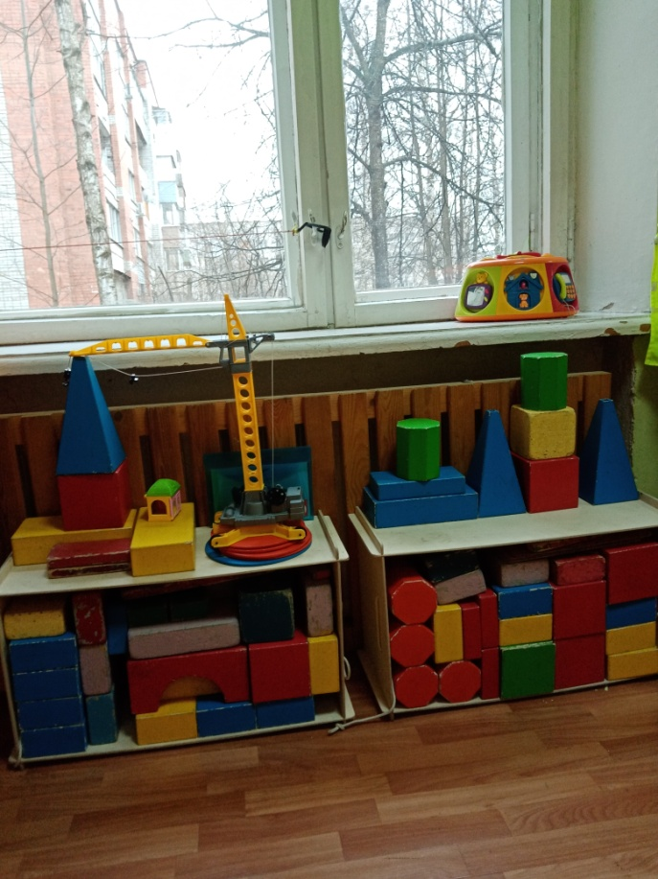
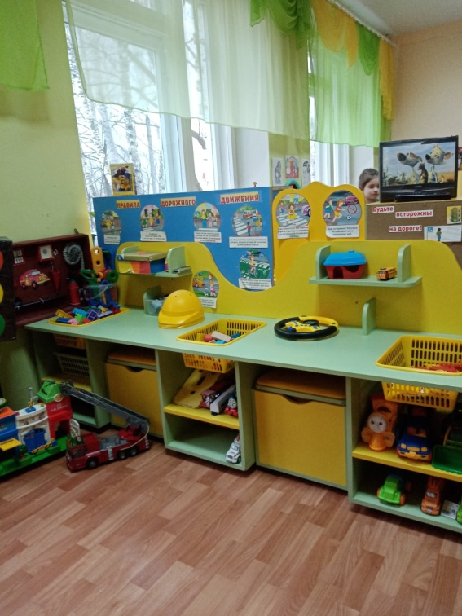
Предметно-пространственная среда нашей группы.
Уголок конструирования

Slide 9
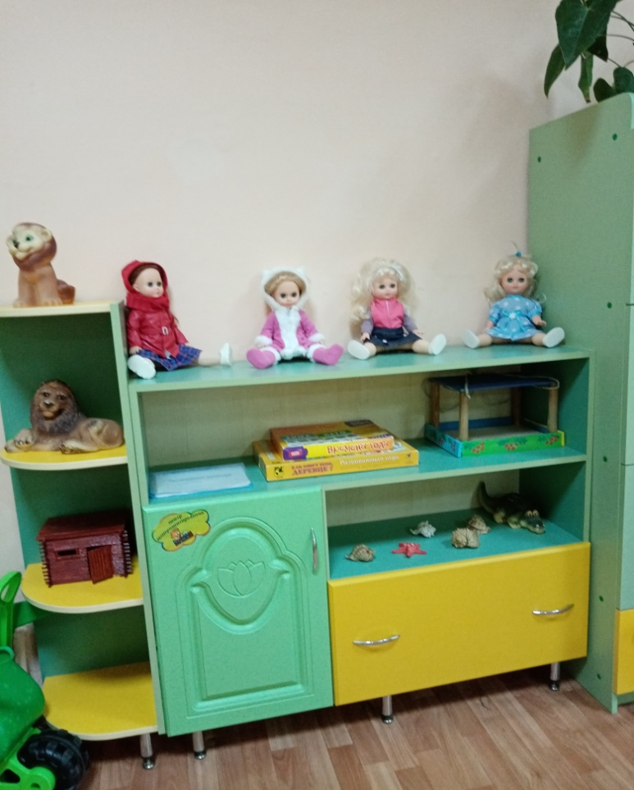
Уголок природы
И уголок природы есть, в нем много интересного – несчесть.
Мир природы познаем, бережливыми растем.

Slide 10
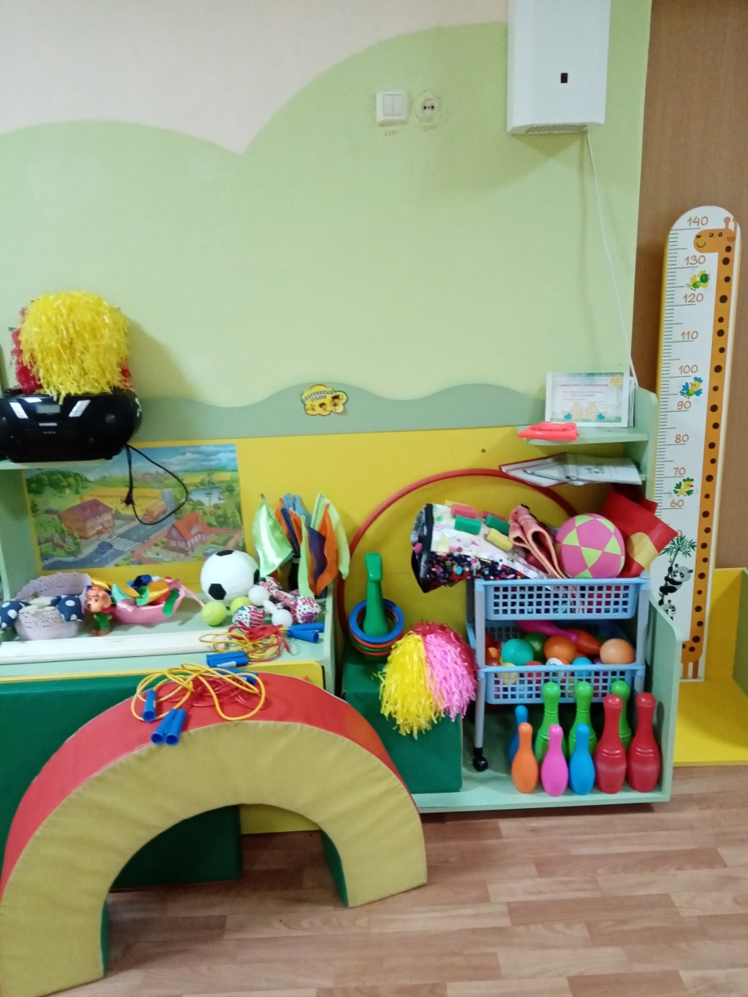
Спортивный уголок
Вот спортивный уголок Здесь мы тренируемся. Приходите на часок В наш спортивный уголок. Упражнения с друзьями Выполняйте вместе с нами!

Slide 11
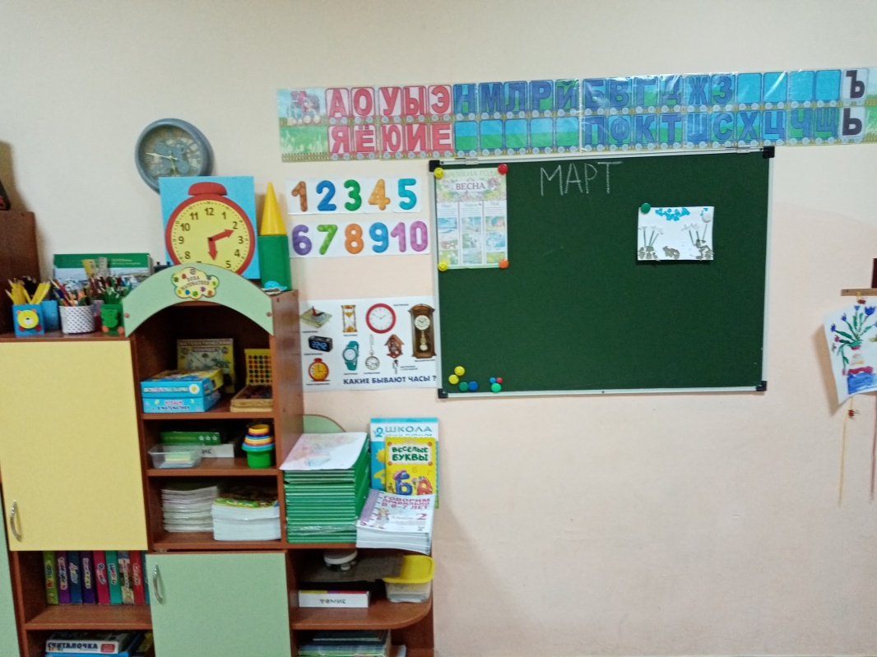
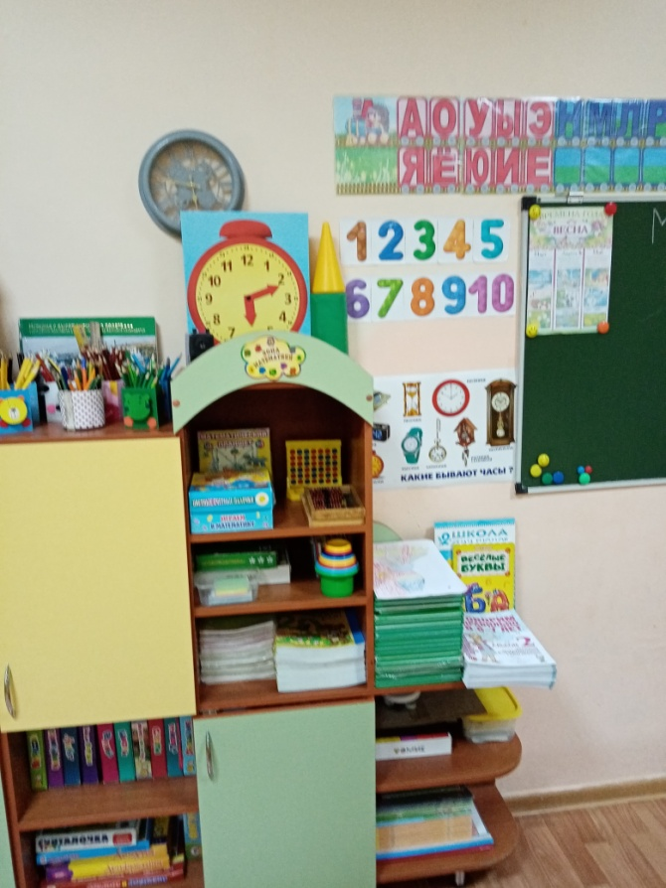
Учебная зона
Мы с фигурами знакомы.
Про цифры много узнаём.
И математики законы
Постигать не устаём!

Slide 12
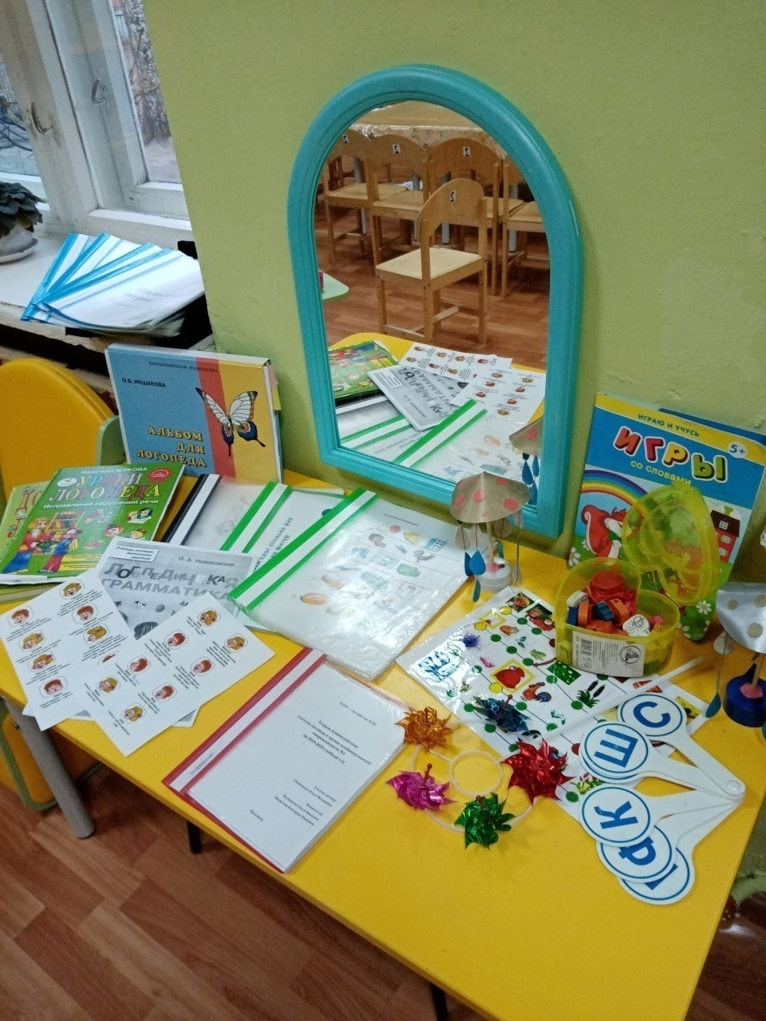
Речевой уголок

Slide 13
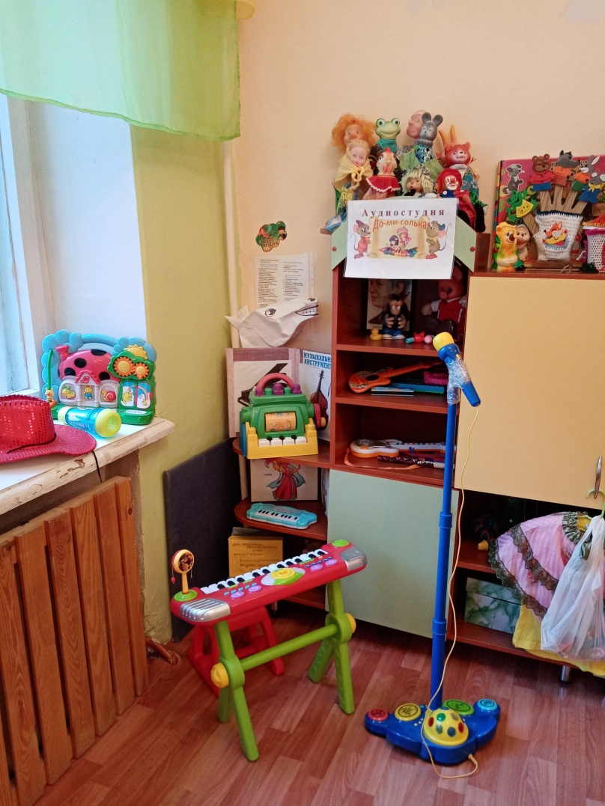
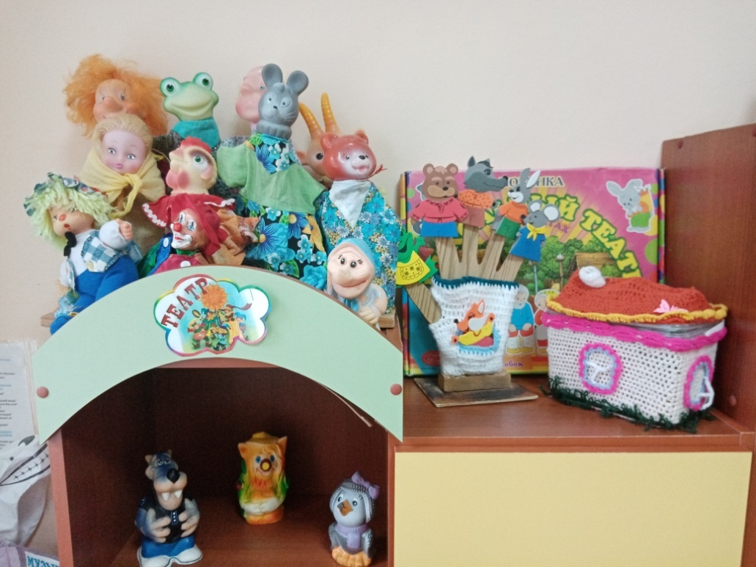
Музыкально-театральный уголок
Колокольчики звенят, Барабанчики гремят, Маракасы, дудки, бубны, Строим музыкальный лад.
Очень мы театры любим, Круглый год мы с ними дружим: В нашей группе все актеры, Кукловоды и танцоры.

Slide 14
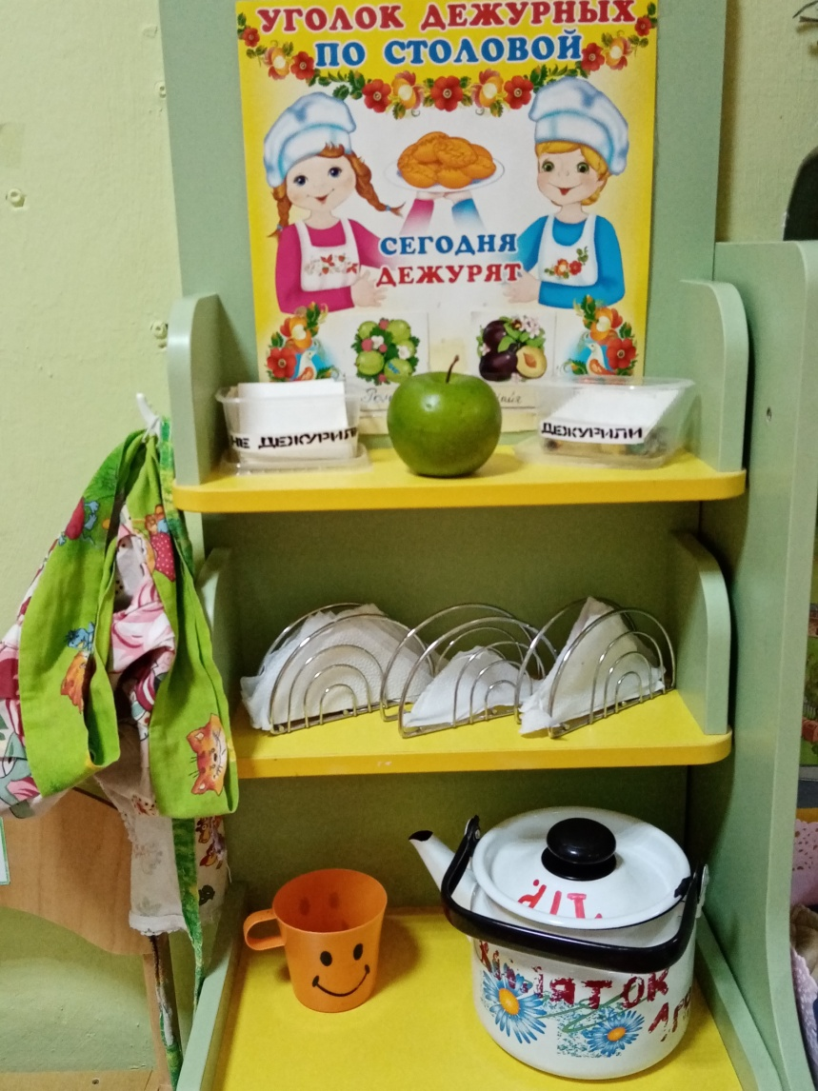
Уголок дежурства по столовой

Slide 15
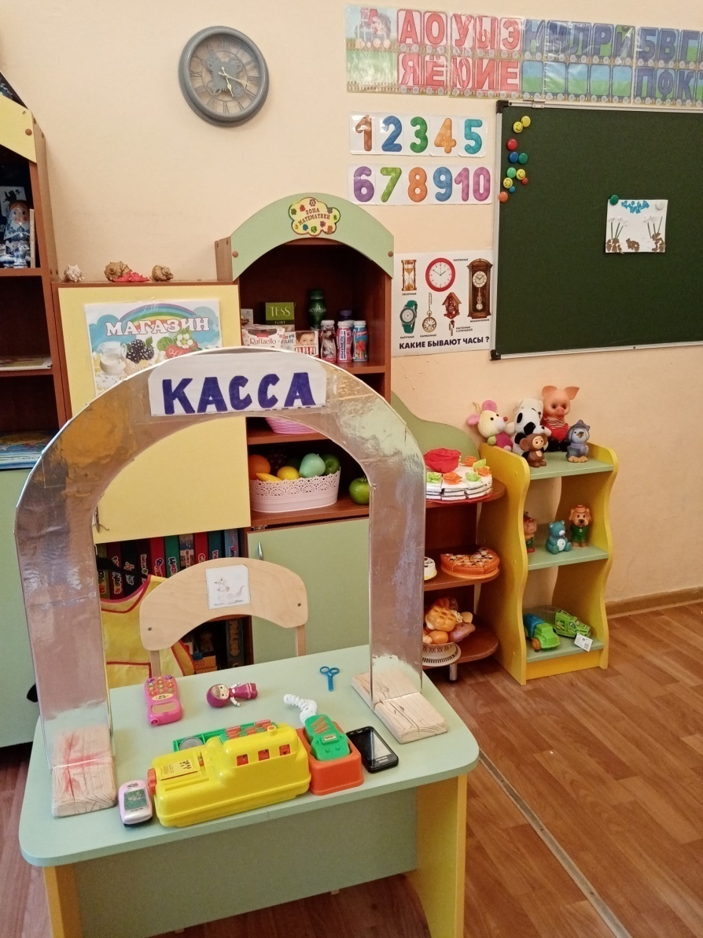
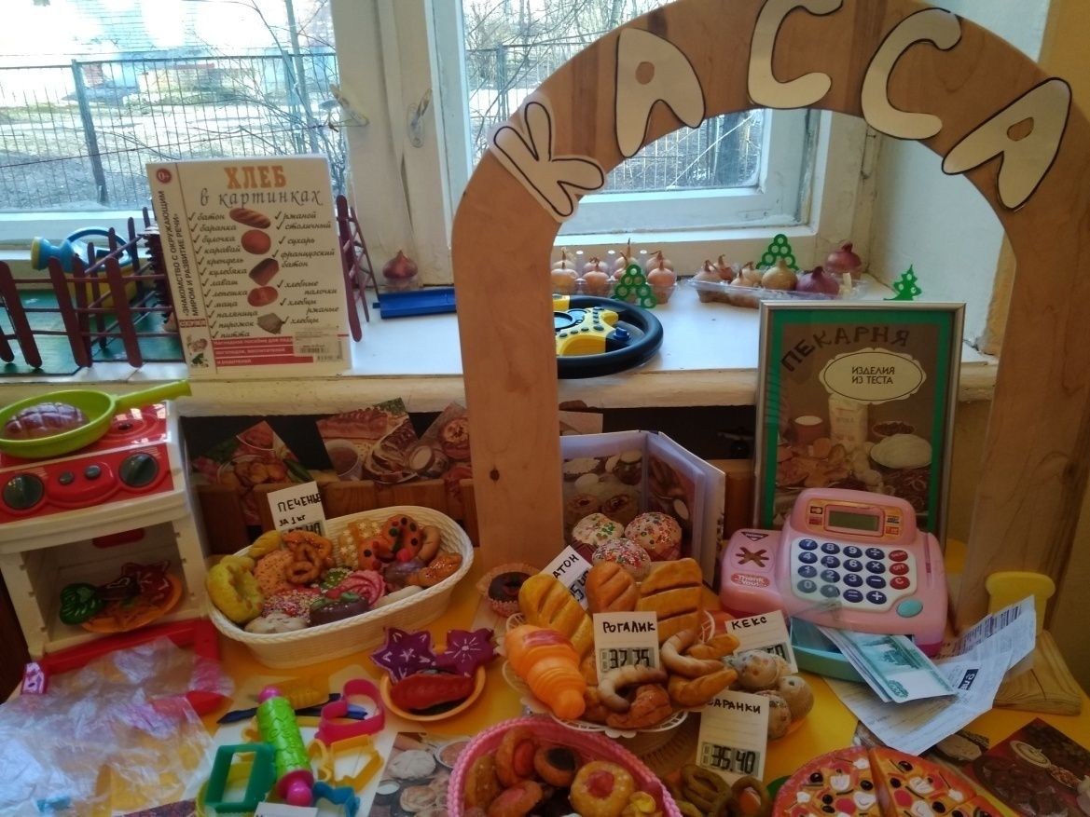
В игры разные играем,
Всех с собою приглашаем!
Любим в магазин играть

Slide 16
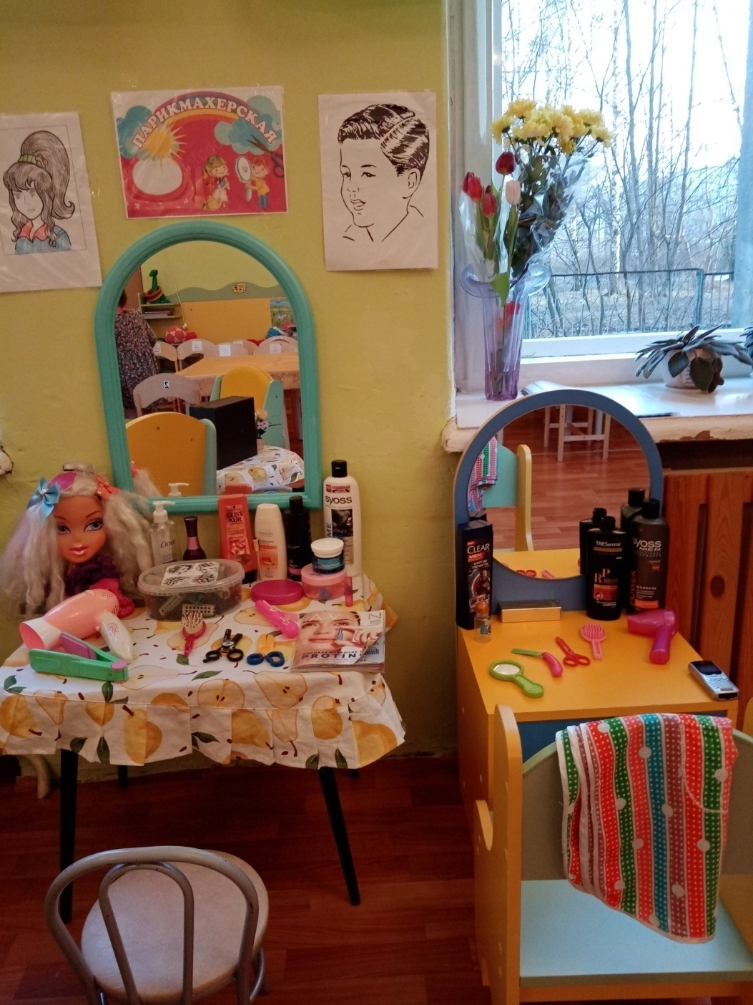
Любим в парикмахерскую играть
В парикмахерской шикарной Есть весь нужный инструмент, Тушь, помада, и румяна.
Тут Вам сделают прически Покороче, подлинней.
Приходите к нам скорей!

Slide 17
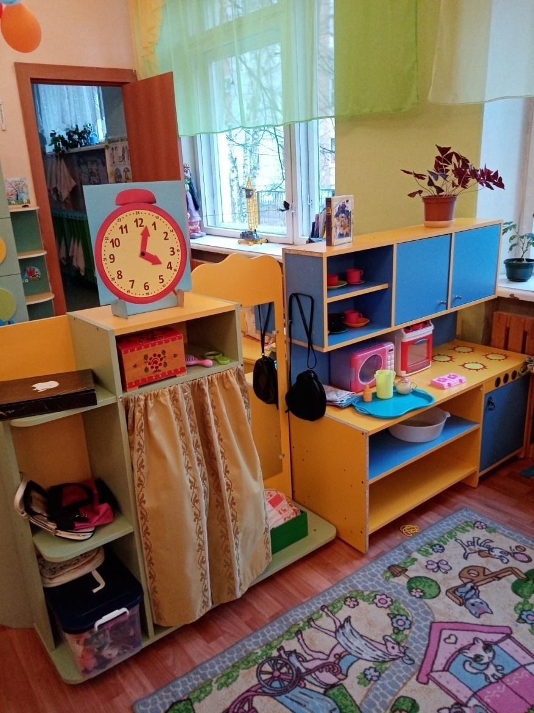
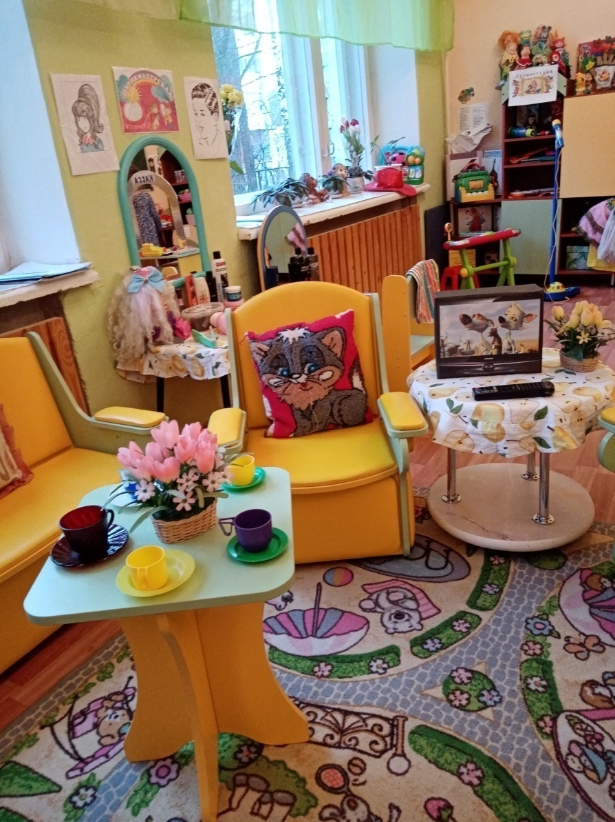
Любим в семью играть

Slide 18
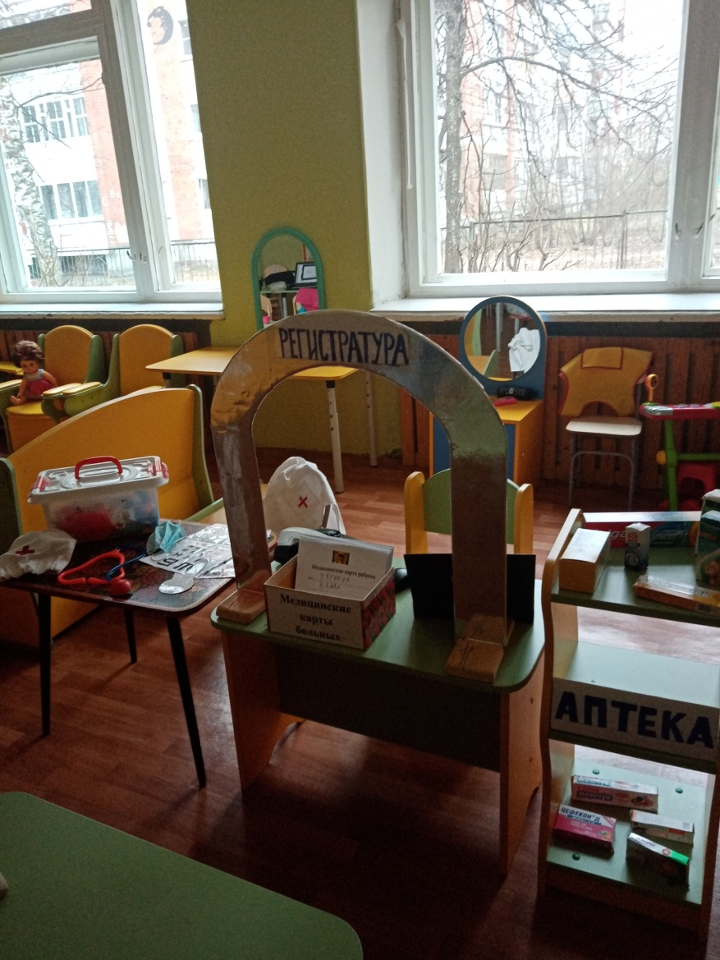
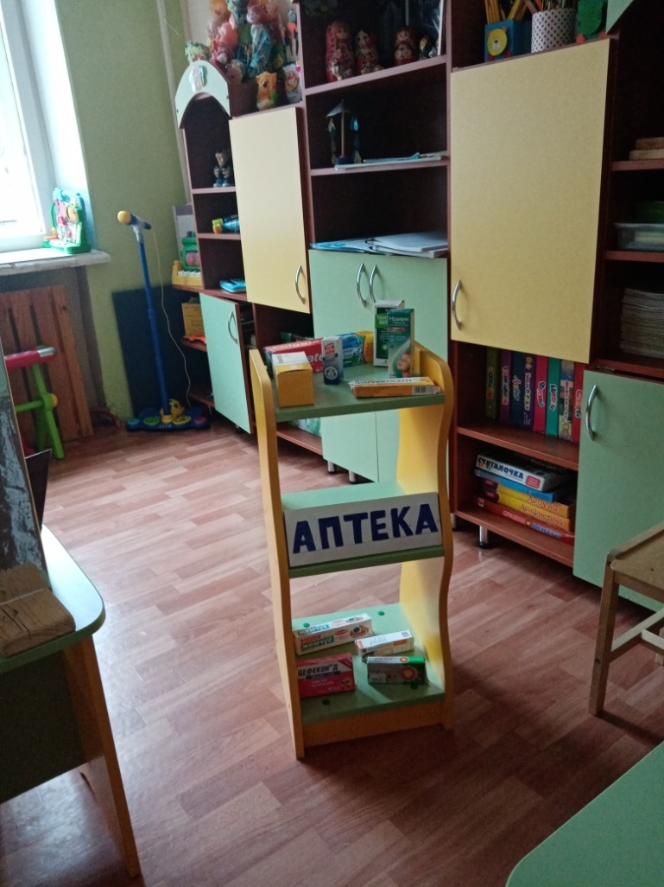
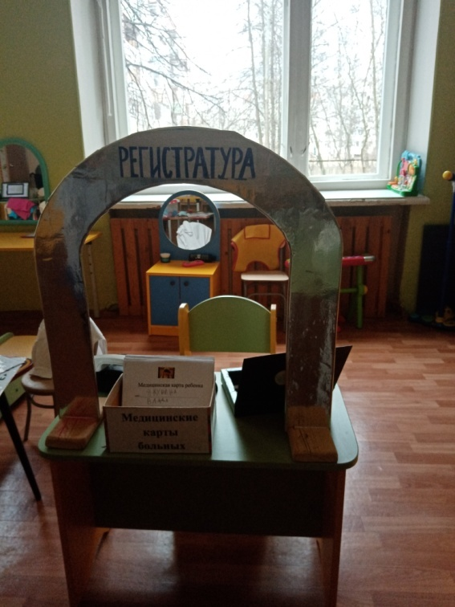
Любим в больницу играть

Slide 19
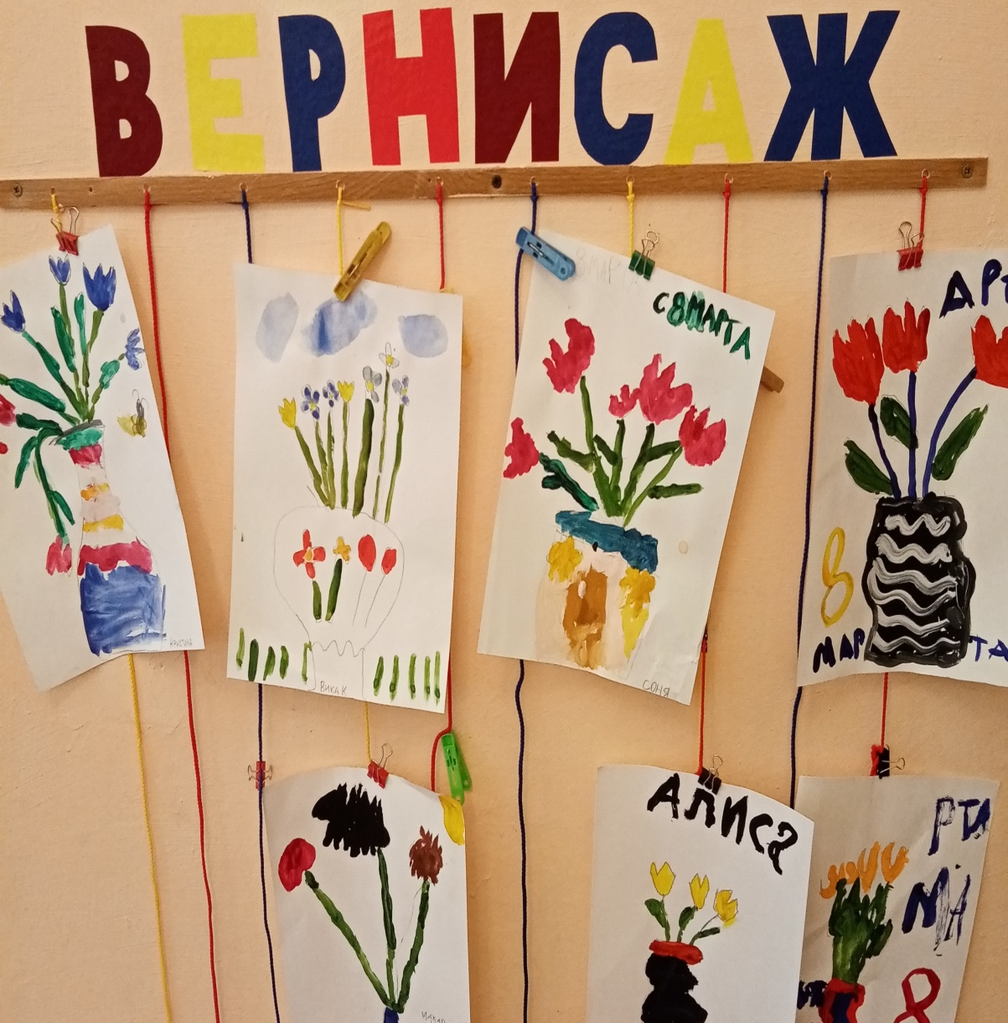
СПАСИБО ЗА ВНИМАНИЕ!
Группу всю мы показали, О себе все рассказали. Вас в гости снова будем ждать, Нам есть еще, что показать.

